Slide 1
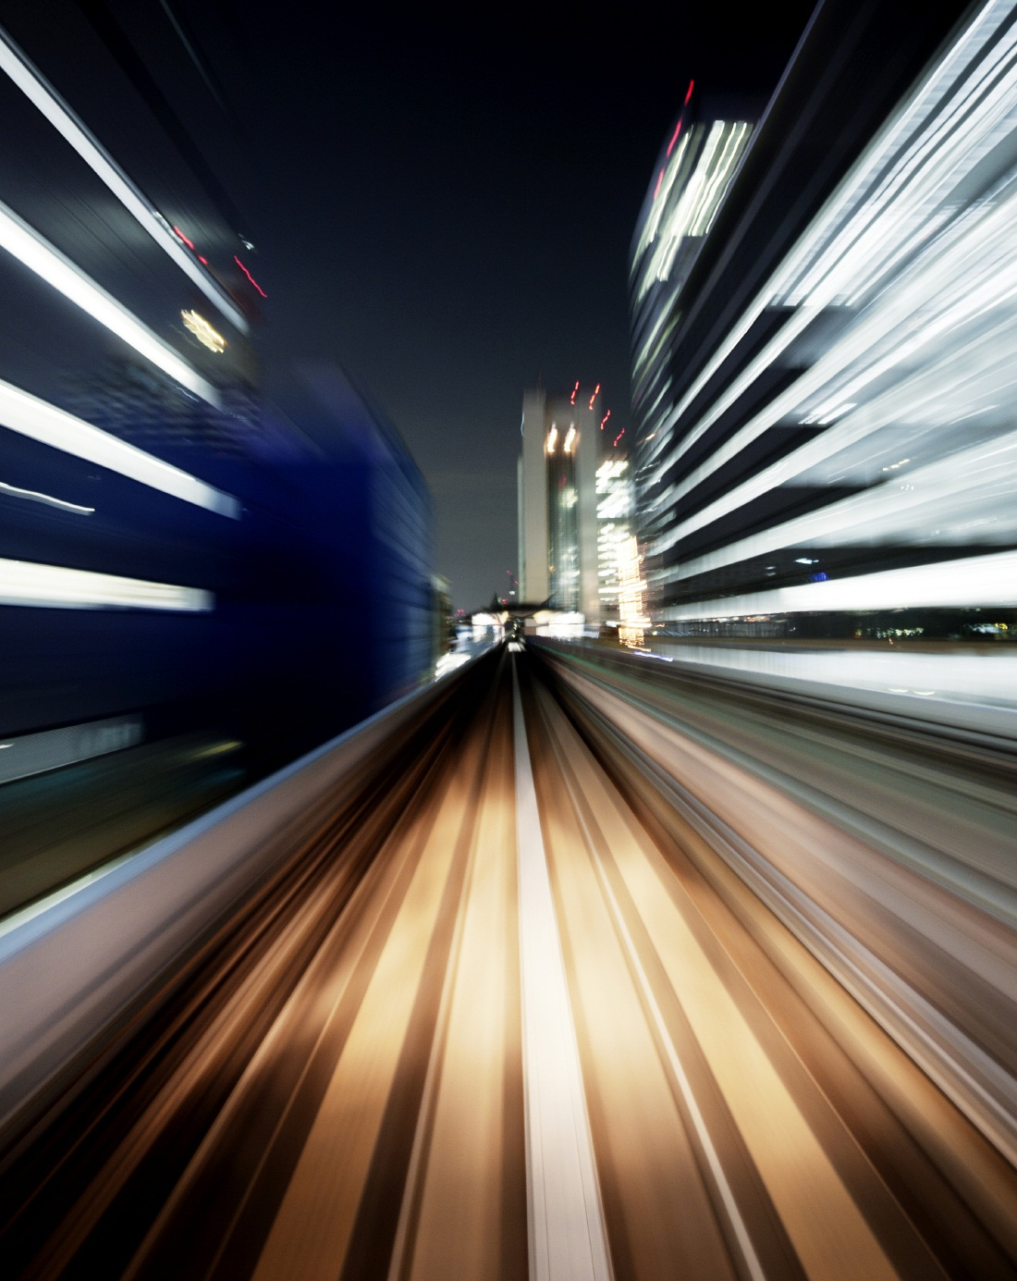
Макет заголовка с рисунком
Подзаголовок
Notes:
Чтобы изменить изображение на этом слайде, выберите рисунок и удалите его. Затем нажмите значок «Рисунки» в заполнителе, чтобы вставить изображение.

Slide 2
Введение
Целью данной дипломной работы является реализация комплекса ПО, необходимого для функционирования сервиса облачного хранения файлов.
Задачи дипломной работы:
Регистрация, авторизация, аутентификация пользователей в системе.
Настройка аккаунта пользователя.
Добавление, удаление файлов всех типов, а также редактирование «офисных» файлов, включая текстовый документ.
Шифрование и дешифрование файлов.

Slide 3
Анализ предметной области
Эволюция хранения информации
25-20 тыс. лет назад – скалы, каменные плиты, кости, дерево, глина
5 в. до н.э. – пергаментные свитки
2 в. до н.э. – бумага
начало XIX в. – перфокарты, фотобумага и фотопленка
1877 – фонограф
1944 Перфорированная бумажная лента
1951 – магнитная лента
1960 – ленточные картриджи
1963 – съемные диски
1971 – дискеты
1976 – ROM-картридж
1980 – флеш-память
1982 – оптический диск
1988 – магнитооптические носители
1992 – флоппиобразные-диски
2001 – USB-накопители
2006 – облачные сервисы

Slide 4
Макет двух объектов с таблицей
Первый пункт списка
Второй пункт списка
Третий пункт списка
Предмет | Группа А | Группа Б
Предмет 1 | 82 | 95
Предмет 2 | 76 | 88
Предмет 3 | 84 | 90

Slide 5
Макет заголовка и объекта со SmartArt
Заголовок этапа 1
Заголовок этапа 2
Заголовок этапа 3
Заголовок этапа 4

Slide 6
Добавить заголовок слайда — 1

Slide 7
Добавить заголовок слайда — 2

Slide 8
Добавить заголовок слайда — 3

Slide 9
Добавить заголовок слайда — 4

Slide 11
Добавить заголовок слайда — 5

Slide 12
Добавить заголовок слайда — 6

Slide 13
Добавить заголовок слайда — 7

